Slide 1
Examen del recién nacido
Cómo identificar las anomalías congénitas de notificación obligatoria
Descargo de responsabilidad: Los hallazgos y conclusiones en esta presentación no han sido difundidos formalmente por los Centros para el Control y la Prevención de Enfermedades y no debe interpretarse que representan decisiones o políticas de ninguna agencia.
Notes:
Bienvenidos.
El propósito de este módulo de capacitación es hacer posible que los participantes examinen con confianza a un recién nacido y que identifiquen y notifiquen de manera correcta las anomalías congénitas externas mayores.

Slide 2
Artículos necesarios para el examen
Cámara para tomar fotografías
Formulario de recolección de datos de los defectos de nacimiento
Guantes limpios para usar cuando se examine al neonato
Cinta para medir o una tabla para medir
Báscula para pesar al neonato y colchoneta o papel sobre el cual colocar al neonato
Fuente de luz (p. ej., una linterna) para visualizar el interior de la boca del neonato y cualquier otra parte que necesite más luz

Slide 3
Fotografías
Si se requiere el consentimiento de los padres para tomar fotografías, asegúrense de tener un formulario de consentimiento y pídanles a los padres que lo firmen antes de tomarlas.
Si los padres no dan su consentimiento para tomarle fotografías al neonato, este debe ser incluido en el programa de vigilancia de todas maneras.
Cuando tomen fotografías, pongan la cinta para medir junto al neonato o al lado del defecto (para que sirva como escala de referencia) o pongan al neonato sobre la tabla para medir.

Slide 4
El examen
Hagan el examen después del nacimiento, tan pronto como sea posible.
Nota: Si el neonato tiene defectos de nacimiento que requieren atención inmediata, esperen hasta que sea adecuado hacer el examen.
Por lo general, el examen toma de 10 a 15 minutos.
Usen guantes para hacer el examen.
Lávense las manos antes y después de ponerse los guantes.
El examen debe hacerse con el neonato desvestido.
Pongan al neonato en una superficie limpia y blanda, en un área bien calefaccionada.
Nunca le den la espalda al neonato ni lo dejen solo.
Vistan al neonato cuando hayan terminado de hacer el examen.
Consideren la posibilidad de tener un asistente o familiar del neonato presente durante el examen para ayudar a calmarlo o tranquilizarlo.

Slide 5
Cómo describir los hallazgos
Si durante el examen se detecta algún defecto, asegúrense de incluir la siguiente información en el archivo del recién nacido:
Una descripción detallada del defecto de nacimiento en el formulario de recolección de datos.
Fotografías, dibujos o ilustraciones.
Los informes del médico, radiografías o pruebas.

Slide 6
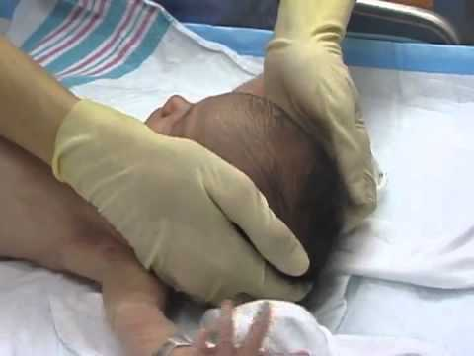
Cómo hacer el examen: Información general
Pesen al bebé
Midan al bebé
Midan la circunferencia de la cabeza del bebé
Examinen la cabeza
Examinen el cuerpo
Examinen las extremidades

Slide 7
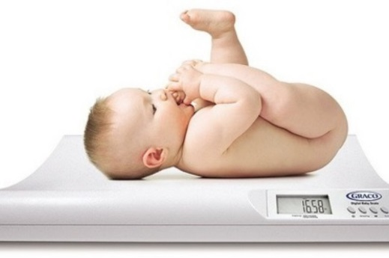
El examen: Cómo pesar al bebé
Cuando pesen al neonato, asegúrense de que todo el equipo esté limpio.
Sean muy cuidadosos con los neonatos que tengan defectos abiertos (como espina bífida, onfalocele o gastrosquisis).
Si fuera posible, coloquen primero una barrera (p. ej., toalla de papel, manta) entre la báscula y el bebé.
Pongan la báscula en cero.
Coloquen al bebé en la báscula y anoten el peso en gramos.
Fuente: http://www.zuga.cl/que-es-el-percentil/
Notes:
.

Slide 8
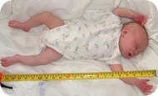
El examen: Cómo medir el largo del bebé
Midan el largo del neonato con una cinta para medir o con una tabla para medir marcada en centímetros.
Si el neonato está doblando las piernas, extiéndanlas cuidadosamente hasta dejarlas lo más derechas posibles.
Limpien la tabla para medir o usen una cinta para medir limpia.
Si fuera posible, coloquen una barrera (p. ej., toalla de papel, manta) entre el neonato y la superficie donde se medirá.
Al medir al neonato, anoten el décimo de centímetro más próximo.
Fuente: http://www.embarazoyparto.net/bebes/como-medir-la-talla-del-bebe/
Notes:
.

Slide 9
El examen: Cómo medir la circunferencia de la cabeza del bebé
Observen la cabeza del neonato.
Coloquen la cinta para medir alrededor de la parte más ancha de la cabeza, arriba de las cejas y las orejas.
Tengan mucho cuidado si el neonato tiene un defecto que afecte su cabeza.
Usen guantes si se trata de un defecto abierto.
Anoten la medida de la circunferencia de la cabeza redondeándola al décimo de centímetro más próximo.
Fuente: http://www.crecerfeliz.es/El-bebe/Primer-mes/Primera-visita-al-pediatra

Slide 10
Cómo examinar la cabeza
Con cuidado, palpen la parte de arriba, la de atrás y los costados de la cabeza.
Fíjense si falta alguna parte del cerebro o algún hueso del cráneo.
Fíjense si hay alguna protuberancia de tejido cerebral.
Si es así, fíjense en la ubicación de la protuberancia en el cráneo.
Fíjense si hay alguna protuberancia en la fontanela anterior.
Esto puede ser una indicación de hidrocefalia.
Chequeen los ojos.
Fíjense si están presentes.
Fíjense si son del mismo tamaño y si la distancia que los separa parece normal.
Fíjense si hay cataratas, colobomas (fisura del iris) o córneas nubladas.
Chequeen las orejas.
Fíjense si están presentes.
Fíjense si su forma o ubicación es inusual.
Chequeen la boca.
Usen una fuente de luz para revisar el interior de la boca y ver si hay anormalidades.
Usen un dedo enguantado para palpar el paladar y revisar si hay anormalidades.
Fíjense si hay fisuras (aberturas/hendiduras) en el labio superior o en la parte superior del paladar.

Slide 11
Cómo examinar el cuerpo
Chequeen el pecho del bebé.
Fíjense si hay algún hallazgo inusual (p. ej., huesos en el pecho hundidos o que sobresalen).
Chequeen el cordón umbilical.
Fíjense si hay protrusión de órganos por el cordón o por una abertura al lado del cordón.
Chequeen la espalda del bebé.
Fíjense si hay protrusiones de la médula espinal.
Chequeen los genitales del bebé.
Fíjense si hay hallazgos inusuales (p. ej., hipospadias).
Chequeen la piel.
Fíjense si hay marcas de color o bultos (si los hubiera, fíjense en el tamaño, color, ubicación, si las manchas son planas o elevadas, y si tienen vellos).

Slide 12
Cómo examinar las extremidades
Chequeen el tono y movimiento general.
Fíjense si el neonato mueve todas sus extremidades.
Chequeen las extremidades superiores.
Fíjense si falta algún segmento.
Fíjense si alguna de las extremidades tiene una forma inusual.
Fíjense en la cantidad de dedos de las manos, la posición de las manos, si hay anormalidades en las manos o los dedos.
Chequeen las extremidades inferiores.
Fíjense si falta algún segmento.
Fíjense si alguna de las extremidades tiene una forma inusual.
Fíjense si hay anormalidades en los pies o los dedos.
Fíjense en la posición de los pies.
Si un pie está en una posición anormal, chequeen si está rígido o si se puede mover.

Slide 13
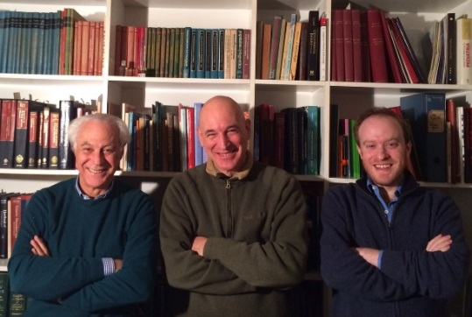
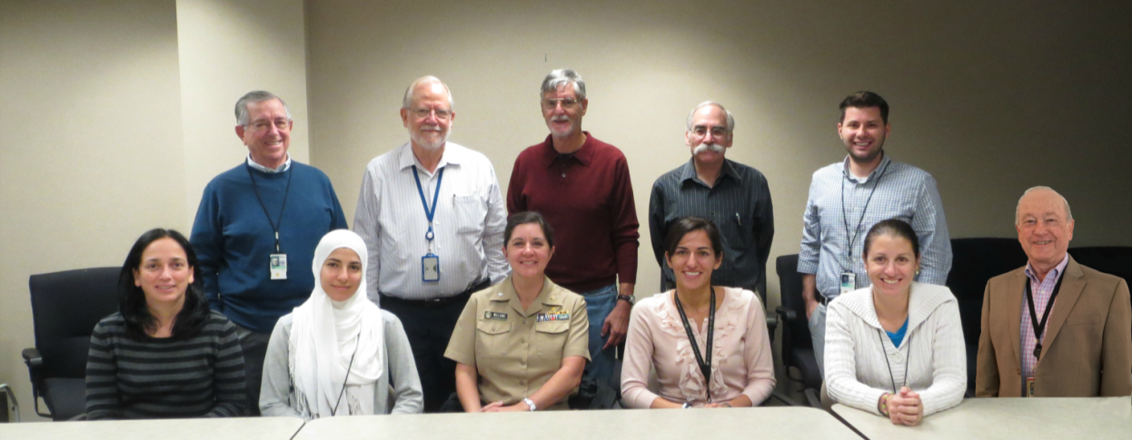
Agradecimientos
Centro Internacional de Información de Vigilancia e Investigación de los Defectos Congénitos (International Clearinghouse on Birth Defects Surveillance and Research)
Pierpaolo Mastroiacovo
Lorenzo Botto
Boris Groisman
Centro Nacional de Defectos Congénitos y Discapacidades del Desarrollo de los CDC
Grupo de Trabajo de Vigilancia
Fotografiados en la fila de arriba, de izquierda a derecha: Jaime Frías, RJ Berry, Joseph Mulinare, Jorge Rosenthal, Ibrahim Zaganjor
Fotografiados en la fila de abajo, de izquierda a derecha: Diana Valencia, Ahlia Sekkarie, Jennifer Williams, Hilda Razzaghi, Alina Flores, J. Fernando Arenas
No aparecen en la fotografía: Michael Cannon, Yan Ping Qi, Christina Hillard
Notes:
13
13
13

Slide 14
Descripción de ciertas malformaciones congénitas de notificación obligatoria que podrían observarse durante el examen del recién nacido Grupo de diapositivas de nivel avanzado
Examen del recién nacido
Descargo de responsabilidad: Los hallazgos y conclusiones en esta presentación no han sido difundidos formalmente por los Centros para el Control y la Prevención de Enfermedades y no debe interpretarse que representan decisiones o políticas de ninguna agencia.

Slide 15
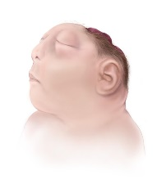
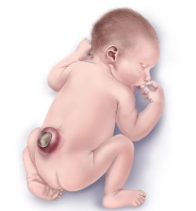
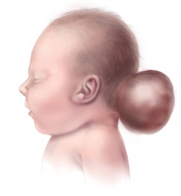
Defectos del tubo neural
Lista de verificación
Describir en detalle (ver a continuación las recomendaciones específicas)
Incluir fotografías: sirven para el diagnóstico y la revisión
Describir las malformaciones adicionales, si las hubiera
Especificar si se hicieron consultas: en particular consultas genéticas y de neurocirugía
Recomendaciones específicas
Espina bífida:
Nivel de la lesión: p. ej., T6-T9 o vértebras torácicas en la parte central de la columna, etc.
Presencia/ausencia de hidrocefalia y talipes
Presencia/ausencia de piel o membrana que recubre el defecto
Anomalías asociadas
Informe de neurocirugía, si estuviera disponible
Anencefalia:
Se distingue de la acrania (ausencia de los huesos del cráneo con todo el cerebro presente) y de la acefalia en gemelos monocigóticos (el gemelo receptor tiene acardia-acefalia)
Anomalías asociadas (no comunes)
Encefalocele
Ubicación: occipital, nasal, frontal, orbital, parietal
Anomalías asociadas: más comunes en los casos de encefalocele que en los de espina bífida o anencefalia
Informe de neurocirugía, si estuviera disponible
Codificación: CIE-10 o CIE-10 RCPCH (Colegio Real de Pediatría y Salud Infantil)
anencefalia: Q00.XX
encefalocele: Q01.XX
espina bífida: Q05.XX
Directrices generales: Hay que incluir detalles para el 4.º y 5.º dígito, y evitar usar solamente los códigos generales (p. ej., “Q00”, “Q01”, “Q05”).
Notas
Talipes: A menudo se presenta con espina bífida; codificar por separado (Q66.X).
Craneorraquisquisis: Anencefalia con un defecto contiguo en la columna vertebral, sin meninges que recubran el tejido neural; codificar como defecto único (Q00.1). Sin embargo, si los defectos del tubo neural no son contiguos, hay que codificar cada defecto por separado.
No incluir: Espina bífida oculta (Q76.0), defectos atípicos (por lo general, causados por bridas amnióticas), acrania o acefalia.
Ejemplos
Anencefalia
(Q00.00)
Espina bífida
lumbosacra
(Q05.7)
Encefalocele
occipital
(Q01.2)

Slide 16
Microtia y anotia
Codificación
Escojan la imagen (a la izquierda)
que más se parezca al caso.
Si no hay fotos disponibles, dibujen la malformación (usen el dibujo de abajo como ejemplo).
2.7 cm
Normal: 3-4 cm
Microtia I
Q17.21
Microtia II
Q17.22
Microtia III
Q17.23
Microtia IV y anotia
Q16.0
Fotografías: http://www.earmolding.org/photo-gallery/lidding/ y http://en.atlaseclamc.org.
Lista de verificación
Identificar la gravedad (tipo I-IV) y la lateralidad (izquierda-derecha-bilateral)
Microtia tipo I (oreja pequeña, pero formada de manera normal; por lo general se considera una anomalía menor; revisar el protocolo)
Tomar fotografías, de lado y de frente
Buscar lo siguiente (y si se presenta un caso, hay que describirlo):
Mamelones u hoyuelos preauriculares (describir, codificar)
Fisuras palpebrales inclinadas hacia abajo, mandíbula pequeña, coloboma en el párpado
Anomalías vertebrales cervicales (se recomienda tomar radiografías)
Ecografía a los riñones (solo si hay múltiples anomalías congénitas o posibles síndromes)
Atresia de coanas, coloboma en el iris o la retina, anomalías en los genitales, defectos cardiacos
Cualquier otra anomalía mayor
Notificar toda consulta adicional con un especialista y los resultados
http://tiny.cc/ik5pby
Notes:
Enlace original para los dos dibujos: http://design.tutsplus.com/tutorials/how-to-illustrate-dynamic-hair-using-adobe-illustrators-paintbrush-tool--vector-3846

Slide 17
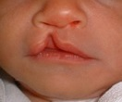
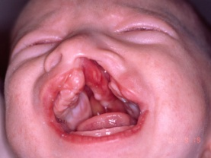
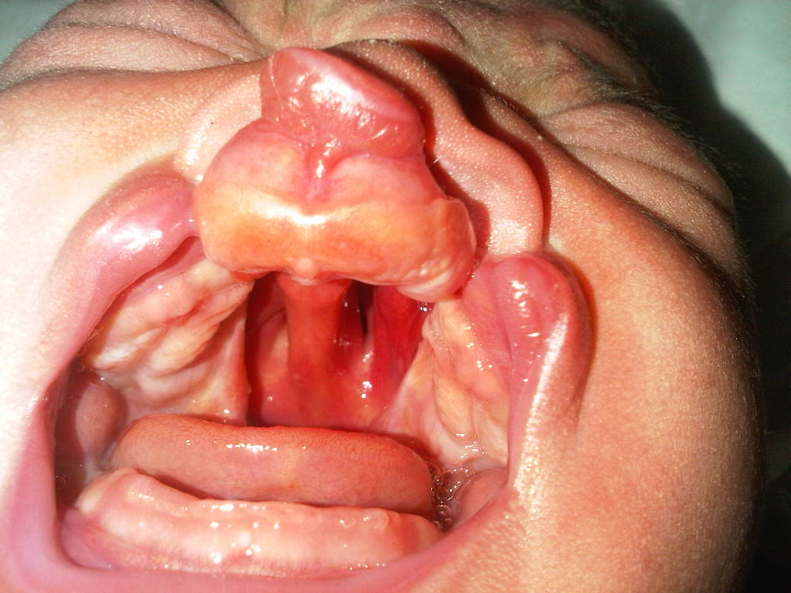
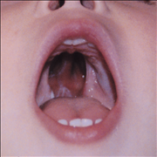
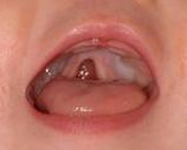
Paladar hendido, labio leporino, labio y paladar hendidos
Lista de verificación
Codificación: CIE-10 o CIE-10 RCPCH
Describan en detalle:
Lateralidad: derecha, izquierda o bilateral
Labio inferior: presencia o ausencia de hoyuelos
Extensión del labio leporino: mínima, parcial o total; si afecta las encías y la base de las fosas nasales
Extensión del paladar hendido: duro o blando
Forma del paladar hendido: en forma de “U” o de “V”
Micrognatia o glosoptosis significativas: presentes o ausentes
Anomalías adicionales: Describan las evaluaciones y los hallazgos
Fotografías: Muy útiles, pueden ser fundamentales para la revisión
Consultas con especialistas: Reporten cuáles se hicieron (incluidas consultas genéticas) y los resultados
Q35.XX : paladar hendido
Q36.XX : labio leporino
Q37.XX : labio y paladar hendidos
Incluyan el 4.º y 5.º dígito: Eviten usar solamente los códigos generales (p. ej., “Q35”, “Q36” o “Q37”)
No incluyan en el grupo las siguientes afecciones:
labio leporino medio (Q36.1)
úvula hendida (Q35.7)
fisuras faciales (buco-orbitales, buco-auriculares)
hendiduras faciales atípicas
Labio leporino
unilateral (Q36.90)
Paladar duro y blando hendido con labio leporino unilateral (Q37.50)
Paladar duro y blando hendido con labio leporino bilateral (Q37.4)
Paladar duro hendido (Q35.1)
Paladar blando hendido (Q35.3)

Slide 18
Hipospadias
Lista de verificación
Determinen la ubicación del meato externo
Usen la ilustración (a la derecha): Marquen la casilla y usen el término asociado
Usen el código más específico: Agreguen el 5.º dígito si fuera necesario
Encordamiento congénito del pene: Presente (Q54.4) o ausente
Criptorquidia: Presente (unilateral Q53.1 o bilateral Q53.2) o ausente
Tomen fotografías: Muestren claramente el meato uretral (esto puede ser difícil)
Malformaciones asociadas: Describan las evaluaciones hechas y los hallazgos
Consultas con especialistas: Reporten si se han hecho (incluidas las consultas genéticas, de cirugía y urología) y los resultados
Codificación: CIE-10 o CIE-10 RCPCH
Q54 Hipospadias
Eviten usar solamente el código general; sean específicos
Q54.0
Q54.1
Q54.2
Q54.3

Slide 19
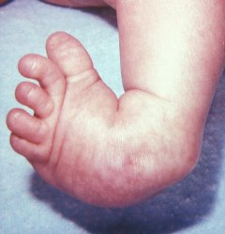
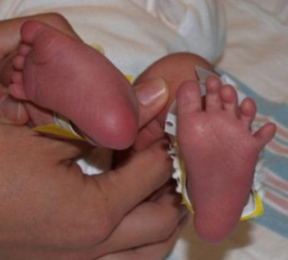
Pie zambo: Pie equinovaro
Lista de verificación
Codificación: CIE-10 o CIE-10 RCPCH
Describan cómo se presenta el caso de manera precisa, incluido lo siguiente:
Lateralidad: derecha, izquierda o bilateral
Movilidad del pie: rígido o flexible ("flexible" es lo mismo que "posicional", y se excluye en la mayoría de los sistemas de vigilancia)
Fotografías: Sirven para la revisión, no son suficientes como confirmación
Anomalías adicionales: Describan las evaluaciones y los hallazgos
Consultas con especialistas: Reporten cuáles se hicieron (incluidas las consultas genéticas) y los resultados
Notas
Pie equinovaro flexible/posicional: excluir
Excepto si se incluye específicamente en el protocolo: no se aconseja incluirlo debido a su variabilidad y frecuencia, y el leve impacto en la salud
Pie calcáneo varo y calcáneo valgo: Por lo general no se consideran un defecto de nacimiento que satisfaga las condiciones como tal (proveer una regla clara en el protocolo)
Q66 Deformidades congénitas de los pies (eviten el uso de este código general si se dispone de información más específica)
Q66.0 Pie equinovaro
Q66.1 Pie calcáneo varo
Q66.4 Pie calcáneo valgo
Q66.8 Otras deformidades congénitas de los pies; pie zambo no especificado
Pie equinovaro
Pie calcáneo valgo

Slide 20
Deficiencias en las extremidades
Lista de verificación
Usen las figuras que se proporcionan: Seleccionen el tipo más parecido al caso
Describan en detalle (no solo con el término del diagnóstico):
Fíjense en cada segmento involucrado (vean las figuras) en cada extremidad afectada; describan qué falta o las partes ausentes
Lateralidad: derecha, izquierda o bilateral
Mamelones de tejido blando: presentes o ausentes (en los defectos transversales)
Bridas amnióticas o anillo de constricción de tejido blando: presentes o ausentes
Fotografías: Fundamentales para la revisión y clasificación
Radiografías: Fundamentales para la revisión y clasificación (en ocasiones incluso más que las fotografías)
Anomalías adicionales: Describan las evaluaciones y los hallazgos
También fíjense en las estructuras evaluadas y que se encontraron normales (es decir, corazón, riñones, aparato digestivo, genitales)
Consultas con especialistas: Reporten cuáles se hicieron (incluidas las consultas genéticas y ortopédicas) y los resultados
Codificación
CIE-10 o CIE-10 RCPCH
Usen las figuras que aparecen en las siguientes cuatro diapositivas para identificar la que más se parezca al caso observado.

Slide 21
Cómo codificar las deficiencias en las extremidades: Extremidades superiores
Notes:
Modificado de Bedard T, Lowry RB, Sibbald B, Kiefer GN, Metcalfe A. Congenital limb deficiencies in Alberta-a review of 33 years (1980-2012) from the Alberta Congenital Anomalies Surveillance System (ACASS). Am J Med Genet A. 2015 Nov;167A(11):2599-609.

Slide 22
Cómo codificar las deficiencias en las extremidades: Mano
Notes:
Modificado de Bedard T, Lowry RB, Sibbald B, Kiefer GN, Metcalfe A. Congenital limb deficiencies in Alberta-a review of 33 years (1980-2012) from the Alberta Congenital Anomalies Surveillance System (ACASS). Am J Med Genet A. 2015 Nov;167A(11):2599-609.

Slide 23
Cómo codificar las deficiencias en las extremidades: Extremidades inferiores
Notes:
Modificado de Bedard T, Lowry RB, Sibbald B, Kiefer GN, Metcalfe A. Congenital limb deficiencies in Alberta-a review of 33 years (1980-2012) from the Alberta Congenital Anomalies Surveillance System (ACASS). Am J Med Genet A. 2015 Nov;167A(11):2599-609.

Slide 24
Cómo codificar las deficiencias en las extremidades: Pie
Notes:
Modificado de Bedard T, Lowry RB, Sibbald B, Kiefer GN, Metcalfe A. Congenital limb deficiencies in Alberta-a review of 33 years (1980-2012) from the Alberta Congenital Anomalies Surveillance System (ACASS). Am J Med Genet A. 2015 Nov;167A(11):2599-609.

Slide 25
Herramienta para la codificación y clasificación de las deficiencias en las extremidades Proporciona un mapa de los códigos para los principales grupos de clasificación, para su análisis
Código | Extremidad superior | Código | Extremidad inferior
Q71.0 | Transversal terminal | Q.72 | Transversal terminal
Q71.1A | Transversal intercalar, focomelia típica | Q72.1A | Transversal intercalar, focomelia típica
Q71.1B | Transversal intercalar, focomelia atípica | Q72.1B | Transversal intercalar, focomelia atípica
Q71.2 | Transversal terminal | Q72.2 | Transversal terminal
Q71.3 | Transversal terminal | Q72.3 | Transversal terminal
Q71.30 | Transversal terminal | Q72.30 | Transversal terminal
Q71.30A | Transversal terminal | Q72.30A | Transversal terminal
Q71.30B | Transversal terminal | Q72.30B | Transversal terminal
Q71.4 | Longitudinal preaxial | Q72.4 | Longitudinal preaxial
Q71.31 | Longitudinal preaxial | Q72.31 | Longitudinal preaxial
Q71.5 | Longitudinal posaxial | Q72.5 | Longitudinal preaxial
Q71.6 | Longitudinal axial, mano hendida | Q72.6 | Longitudinal posaxial
 |  | Q72.7 | Longitudinal axial, pie hendido

Slide 26
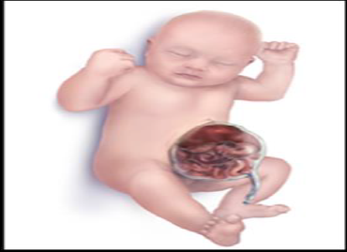
Onfalocele
Lista de verificación
Describan en detalle: No hay que limitarse a usar "onfalocele", pero hay que agregar detalles sobre los siguientes elementos
Inserción en el cordón: describan si se presenta en la línea media, arriba del ombligo
Membranas que recubren: sí/no, intactas/rotas
Tamaño: medida/estimación (en centímetros)
Órganos salientes: intestino delgado, hígado, bazo, etc.
Fotografías: Muestren claramente el cordón umbilical y las membranas
Defectos asociados: Describan en detalle
Síndromes: Si se saben, descríbanlos (p. ej., síndrome de Beckwith-Wiedemann) o, si no se saben, describan las anomalías menores relevantes
Procedimientos: Describan los procedimientos para evaluar malformaciones adicionales
Consultas con especialistas: Reporten cuáles se hicieron (incluidas las consultas genéticas) y los resultados
Código CIE-10 RCPCH
Q79.2: Onfalocele
Describan las tres características más importantes:
Defecto en la línea media, inserción a través del cordón, membrana

Slide 27
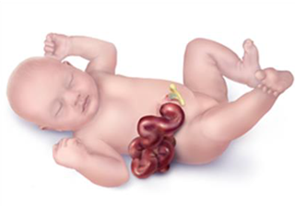
Gastrosquisis
Lista de verificación
Describan en detalle: No hay que limitarse a usar "gastrosquisis", pero hay que agregar detalles sobre los siguientes elementos
Lado en relación con el cordón umbilical: derecho/izquierdo
Membranas que recubren: sí/no
Tamaño: extensión del defecto abdominal (en cm)
Órganos salientes: especifiquen si también hay segmentos de los intestinos involucrados
Defectos asociados: Describan
Fotografías: Muestren claramente el cordón umbilical
Procedimientos: Describan los procedimientos para evaluar malformaciones adicionales
Consultas con especialistas: Reporten cuáles se hicieron (incluidas las consultas genéticas y de cirugía) y los resultados
Código CIE-10 RCPCH
Q79.3: Gastrosquisis
Describan las dos características más importantes: defecto y cordón umbilical

Slide 28
Síndrome de Down
Lista de verificación
Cariotipo disponible: Reporten los resultados
Cariotipo no disponible:
Verifiquen los signos clínicos (ver cuadro a la derecha) en los cuales se basa el diagnóstico
Tomen fotografías
En todos los casos, reporten:
Malformaciones asociadas
Consultas con especialistas: Incluidas las consultas genéticas y cardiológicas, y los resultados
Observen si los siguientes signos están presentes
General
Hipotonía
Cabeza/cuello
Braquicefalia
Fontanela anterior grande
Cuello corto
Exceso de piel en la nuca
Lengua saliente
Paladar angosto
Puente nasal plano
Hendiduras palpebrales inclinadas hacia arriba
Pliegues epicánticos
Nistagmo
Manchas de Brushfield en el iris
Orejas pequeñas (<3 cm)
Sobreplegamiento del hélix (oreja)
Tórax
Ausencia de brotes mamarios
Extremidades
Manos cortas anchas
Clinodactilia en el 5.º dedo de la mano
Un solo pliegue de flexión en el 5.º dedo de la mano
Un solo pliegue en la palma de la mano
Espacio ancho entre el 1.^{er} y el 2.º dedo del pie
Códificación de la CIE-10 RCPCH
Q90 Síndrome de Down
Q90.0 Trisomía 21, no disyunción meiótica
Q90.1 Trisomía 21, mosaico (no disyunción mitótica)
Q90.2 Trisomía 21, translocación
Q90.9 Síndrome de Down, no especificado
Cariotipo disponible
Diagnóstico clínico, solamente

Slide 29
¡Gracias! Agradecimientos
Centro Internacional de Información de Vigilancia e Investigación de los Defectos Congénitos (International Clearinghouse on Birth Defects Surveillance and Research)
Pierpaolo Mastroiacovo
Lorenzo Botto
Boris Groisman
Centro Nacional de Defectos Congénitos y Discapacidades del Desarrollo de los CDC
Grupo de Trabajo de Vigilancia
Fotografiados en la fila de arriba, de izquierda a derecha: Jaime Frías, RJ Berry, Joseph Mulinare, Jorge Rosenthal, Ibrahim Zaganjor
Fotografiados en la fila de abajo, de izquierda a derecha: Diana Valencia, Ahlia Sekkarie, Jennifer Williams, Hilda Razzaghi, Alina Flores, J. Fernando Arenas
No aparecen en la fotografía: Michael Cannon, Yan Ping Qi, Christina Hillard
Notes:
29
29
29

